Slide 1
Телефонные переговоры
15 правил ведения телефонных переговоров

Slide 2
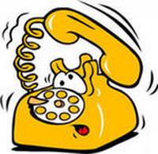
Как правильно разговаривать по телефону
Общение по телефону - это разговор двух слепых, которые по голосу выстраивают у себя в голове образ собеседника. Главное в начале разговора - создать доверительные отношения, а затем провести беседу в соответствии с той целью, ради которой вы звоните.

Slide 3
Правило 1. ПЛАНИРУЙТЕ ПЕРЕГОВОРЫ
Перед началом разговора хорошо продумайте:
удобное время для звонка и его длительность;
четко определите цель своего звонка;
составьте план ведения разговора.
Продумайте ответы на следующие вопросы:
Что вы собираетесь рассказать о себе и компании, в которой работаете?
Какие вопросы вы собираетесь задать собеседнику, чтобы выяснить его потребности и создать необходимую мотивацию для дальнейшей встречи?
Какими могут быть возражения и ваши возможные ответы?
Как вы собираетесь завершить разговор и договориться о встрече?

Slide 4
Правило 2. СНИМАЙТЕ ТРУБКУ НА 3-Й СИГНАЛ (в том случае, если вам звонят)
Телефонный бизнес-этикет нормирует общение с клиентом. По соблюдению бизнес-этикета клиент судит о корпоративной культуре компании. Поднимайте трубку на 3-й звонок: на первый звонок - отложите дела, на второй - настройтесь, на третий - улыбнитесь и снимите трубку. Если трубку вы не берете слишком долго, это свидетельствует о низкой корпоративной культуре компании. Не суетитесь. Очень многие моментально хватают трубку. Любому человеку требуется хотя бы пара секунд, чтобы сконцентрироваться и настроиться на разговор.

Slide 5

Правило 3. РАЗГОВАРИВАЯ ПО ТЕЛЕФОНУ, ОБЯЗАТЕЛЬНО УЛЫБАЙТЕСЬ
Помните, когда вы улыбаетесь, ваш голос становится более приятным. Так что улыбайтесь чаще. Некоторые телефонные профи размещают зеркало напротив, чтобы видеть выражение своего лица, пока они говорят. Все это позволяет контролировать наличие улыбки на лице.

Slide 6
Правило 4. ПРИВЕТСТВУЙТЕ СОБЕСЕДНИКА
Приветствуйте собеседника максимально доброжелательно и энергично. Придумайте несколько способов, как можно поздороваться. Пусть у вас будут различные варианты для людей разного пола и возраста. Разговор с клиентом лучше начинать со слов "Добрый день (утро, вечер)". Они более живые и располагающие, чем просто "здравствуйте". Помните, что на том конце провода кто-то тоже хочет, чтобы его уважали, понимали и, может быть, в этот момент помогли ему…

Slide 7
5. ВАШ ГОЛОС - ВАША ВИЗИТНАЯ КАРТОЧКА
По содержанию первых слов и по звучанию голоса клиент определяет ваш профессионализм, выбирает стиль общения с вами. Ваш голос - это одежда, цвет волос, темперамент и выражение лица. Помните, что при телефонном разговоре вы не сможете сопроводить слова мимикой и жестами. Здесь прежде всего важно звучание вашего голоса, умение грамотно выражать свои мысли и, конечно - непременное условие - уважение к собеседнику.

Slide 8
Правило 6. НАЗОВИТЕ СЕБЯ ПО ИМЕНИ
Четко назовите свое имя и фамилию. Затем назовите компанию, которую вы представляете. ("Меня зовут… Компания "Три кита"). Вот варианты, которые можно назвать крайне вредными и неудачными: "Угадай, кто тебе звонит", "Неужели ты не узнаешь меня?". Эти вопросы создают психологический дискомфорт у другого человека. Поставьте себя на место клиента, и вы почувствуете раздражение. Не удивляйтесь, если клиент будет сопротивляться вашим предложениям после такого приветствия. К неудачной задумке можно отнести оборот "Вас беспокоит…". После этой фразы человек на другом конце провода начинает беспокоиться. Попробуйте не думать о хромой обезьяне. Разве это возможно? Частица "не" стирается, и воспринимается вторая часть фразы. Вы же становитесь еще и виновником этого "беспокойства".

Slide 9
7. УЗНАЙТЕ ИМЯ СОБЕСЕДНИКА
Для этого используйте фразу "Меня зовут… Простите, а как я могу к Вам обращаться". Но не стоит торопиться с узнаванием имени клиента. Лучше это делать после того, как покупатель адаптируется к обстановке. В дальнейшем при общении периодически называйте клиента по имени. Произносить имя - означает проявлять уважение к человеку. Не следует произносить его скороговоркой, лучше с чувством и в том же темпе, в каком идет разговор. Если у клиента необычное или интересное имя, прокомментируйте его с уклоном в хорошую сторону (Скажите человеку, что у него интересное имя, большинству это понравится).
Следующие варианты можно назвать неудачными: "С кем я говорю?", "Это кто?", "Кто у аппарата?". И не пытайтесь заниматься угадыванием: "Это Ира? Нет? Татьяна Львовна? Нет? А кто тогда?". Или еще хуже: "А куда я попал?". На что существует стандартный ответ, сказанный раздраженным голосом: "А куда вы звоните?". Вы можете придумать много разных вариантов, типа "Я могу поговорить с Александром Сергеевичем?".
Если вы забыли имя того, с кем в прошлый раз говорили, лучше спросите"Не могли бы вы напомнить мне ваше имя?".

Slide 10

Правило 8. ВЫЯСНИТЕ: МОГУТ ЛИ С ВАМИ ГОВОРИТЬ
Это очень важно! Возможно, что именно в этот момент ваш клиент занят ответственным и важным для него делом. Или ваш разговор в данный момент неуместен по какой-то другой причине. Используйте фразу "Вам (а лучше назвать собеседника по имени) удобно сейчас разговаривать?". Помните, нарушив это правило, вы можете потерять клиента навсегда. Ваша сделка не состоялась. Звоните в нужное время нужным клиентам и с нужными предложениями. Деловые звонки лучше делать в начале или в конце рабочего дня.

Slide 11
9. СОЗДАЙТЕ ГОЛОСОВОЕ СООТВЕТСТВИЕ
Первые фразы говорите медленно, спокойно и внятно, не выливайте на собеседника водопад информации - дайте ему время настроиться на разговор. Выделяйте голосом особо значимые слова, меняйте интонацию. Употребляйте короткие сообщения: т.е. одно предложение - одна мысль. Ваш голос по возможности должен быть глубоким и "бархатным", однако соблюдайте меру, не переигрывайте. Вы можете так же подстраиваться под громкость, ритм и темп речи клиента. Собеседнику это соответствие будет приятно. Звучание вашего голоса определяется позой, лицевой экспрессией, осанкой. Настройтесь на разговор - буквально и фигурально. Речь - это не просто шевеление губ и языка. В работе органов участвуют легкие, диафрагма, гортань, голосовые связки, рот, язык и губы. Разумеется, сигарета во рту, жвачка, леденец, кофе во время разговора, шум в комнате, музыка - разрушают раппорт телефонных переговоров.

Slide 12
Правило 10. СЛЕДУЙТЕ ПЛАНУ
У вас есть цель разговора и подготовленный план. Не пытайтесь решить сразу все проблемы по телефону. Особенно избегайте разговоров о цене на свою продукцию, денежные вопросы лучше всего решать при встрече. Подготовьте необходимые материалы, ручку, чистый лист бумаги. Говорите конкретно о главном. Внимательно слушайте собеседника. Задавайте клиенту вопросы, направляя разговор в нужную вам сторону. Помните, ваша главная цель - договориться о встрече, когда вы сможете обговорить детали и подписать контракт. Для этого вы должны создать хорошую мотивацию у клиента.

Slide 13
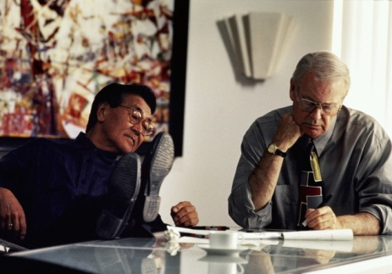
11. ИСПОЛЬЗУЙТЕ ТЕХНИКИ АКТИВНОГО СЛУШАНИЯ
Они демонстрируют вашу заинтересованность и вовлеченность. "Так…", "Понятно…" и др. Контролируйте время разговора. Не позволяйте клиенту уходить в сторону. Отвечайте на большинство вопросов вопросами и подводите собеседника к встрече.

Slide 14
12. ДОГОВОРИТЕСЬ О ВСТРЕЧИ
Договариваясь о встречи, убедитесь, что ваш собеседник правильно понял вас и записал день и час встречи. Переспросите собеседника, удобно ли вам ему перезвонить накануне, чтобы убедиться, что встреча состоится? Все эти мероприятия полезны, чтобы ваш клиент мог спланировать свое время и достойно подготовится к встрече. Приглашая собеседника к себе в офис, называйте точный адрес и подробно рассказывайте, как до вас можно проехать. Используйте стандартную фразу: "У Вас есть под рукой карандаш? Пожалуйста, запишите, как Вам удобнее будет до нас добраться".

Slide 15

Правило 13. ПОБЛАГОДАРИТЕ СОБЕСЕДНИКА ЗА ЗВОНОК
Клиенты склонны эмоционально запоминать то, что было в начале разговора, и принимать как руководство к действию то, что было в конце. В конце разговора максимально доброжелательно попрощайтесь с собеседником. "Если у Вас возникнут какие-либо вопросы, звоните, будем рады Вам помочь". "Подъезжайте в любое удобное для Вас время, будем рады Вам помочь", "Всего доброго", "Было очень полезно получить от вас эту информацию". Поблагодарите за уделенное внимание, интерес к вашей фирме, пожелайте приятно провести остаток дня или предстоящие выходные. Не забывайте, что заканчивает разговор позвонивший. Помните, что разговором вы закладываете фундамент вашей личной встречи, поэтому доброжелательность - превыше всего.

Slide 16

14. ЗАПИШИТЕ РЕЗУЛЬТАТЫ
Запишите общее отношение клиента к информации, что вы ему сообщили, договоренность о месте, дате и времени встречи или звонка, кто кому должен позвонить, а также ключевые моменты, прозвучавшие в разговоре.

Slide 17
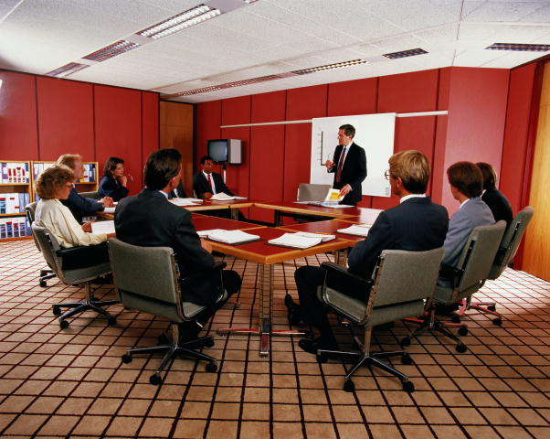
15. ИЗВЛЕКАЙТЕ УРОКИ ИЗ КАЖДОГО ТЕЛЕФОННОГО РАЗГОВОРА

